Slide 1
SHOW NOTES
EPISODIO 26
Miopía del marketing: Un enfoque que te puede sesgar
Escúchalo en tu plataforma favorita:
Contacto: ceodigital@mck.agency

Slide 2
EPISODIO 26
Miopía del marketing: Un enfoque que te puede sesgar
Con la participación de nuestro invitado: Fernando Mosqueda, MCK Growth Director & Partner, en esta nueva entrega, tratamos un tema muy interesante y que no tiene vigencia.
Platicamos sobre la importancia de enfocarnos en satisfacer las necesidades de los usuarios o consumidores y no necesariamente en las necesidades inmediatas de una empresa.
Compartimos algunos ejemplos de marcas que han tenido una visión más allá de su producto, los mitos que existen alrededor de la miopía del marketing, así como sus posibles curas.
Puntos clave de este episodio:
¿Qué es la miopía del marketing?
La importancia de ver más allá de tu producto.
Curas para la miopía del marketing.

Slide 3
“No se puede depender de un solo producto, el consumidor es quien marca la pauta”.
Cristina Pineda
MCK Partner & COO

Slide 4
¿Qué es la miopía del marketing?
Hace referencia a este término Harvard Business Review
Objetivos a los cuales deben dirigirse las empresas, con la finalidad de crear los artículos que satisfagan esas carencias.
Destaca el error que cometen los negocios en sus inicios al no contemplar las necesidades de los clientes.
Theodore Levitt
Los consumidores presentan una serie de necesidades y problemas.

Slide 5
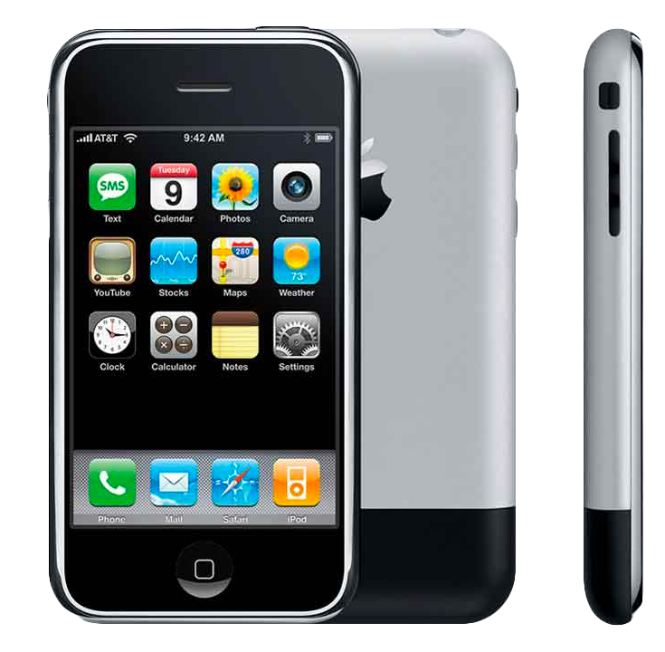
Los consumidores en realidad están buscando la solución a algo.
No compran un celular por tener un celular, sino porque en ese producto hoy en día logra solventar sus necesidades.
Primer iPhone 2007

Slide 6
“Quien más sabe qué tan funcional es un producto, es quien lo consume. Los consumidores son quienes ponen las reglas del juego”.
Fernando Mosqueda
MCK Partner & Growth Director

Slide 7
El creer que nadie puede desbancar a una marca líder es el primer error. La falla en la innovación y observación es el peor enemigo.

Slide 8
Curas para la miopía del marketing
Pensar más allá del negocio en el que nos encontramos.
Todo proceso de innovación es un proceso creativo.
Es necesario entender, escuchar y empatizar con el usuario.
Escucha lo que se dice de tu marca y de tu empresa.
Muchas de las grandes ideas están afuera del negocio.
Piensa como piensa el consumidor.

Slide 9
SHOW NOTES
EPISODIO 26
Miopía del marketing: Un enfoque que te puede sesgar
Escúchalo en tu plataforma favorita:
Contacto: ceodigital@mck.agency

